Slide 1

Coeficiente de sacrificio
Notes:
The case for four percent inflation – Laurence Ball – Jhons Hopkins University propone el vínculo entre la meta de inflación y el problema del límite inferior cero. Además de indicar que estar dentro de este límite podría agravar cualquier crisis, opinión que es compartida por otros economistas como Olivier Blanchard.
En el mismo trabajo Laurence Ball propone que la historia de la inflación podría ayudar a explicar porque no se había padecido del problema del límite inferior cero. Pone de ejemplo a japón y la recesión de 2008 indicando que estas sucedieron en periodos en los cuales le meta de inflación era baja para las economías avanzadas.

Slide 2

Estimación mediante un SVAR
Definición y algunos resultados previos
Distintos autores definen al coeficiente de sacrificio como el precio que debe pagarse en términos del producto para conseguir una reducción en el nivel de inflación y proponen utilizar un modelo SVAR identificado por restricciones de largo plazo.
El motivo es identificar de manera adecuada los choques de oferta y demanda de tal manera que existan efectos permanentes en la inflación pero que no sea el caso en ele producto.
País | Coeficiente de sacrificio
Estados Unidos | 1.376
Cecchetti and Robert (2001)
Zona Euro
Belke, Ansgar; Böing, Tobias (2007)
Italia | 0.121
Francia | 0.314
Países Bajos | 1.323
España | 3.107
La tabla muestra el coeficiente de sacrificio a 5 años, siendo España la economía que presenta el mayor coeficiente de sacrificio.

Slide 3
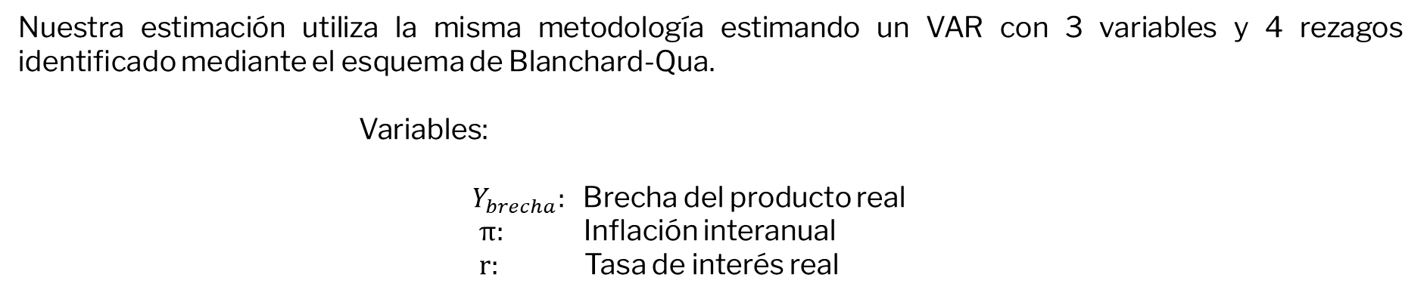
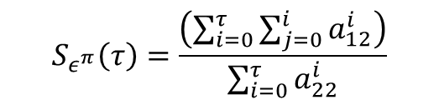
Estimación mediante un SVAR
Nuestra estimación utiliza la misma metodología estimando un VAR con 3 variables y 4 rezagos identificado mediante el esquema de Blanchard-Qua.
Variables:
$Y_{brecha}:$ Brecha del producto real
$π:$ Inflación interanual
$r:$ Tasa de interés real
El coeficiente de sacrificio se define como la respuesta acumulada del producto dividida dentro de la respuesta de la inflación. Además de lo anterior y siguiendo la bibliografía se estiman múltiples coeficientes mediante datos simulados.
$$S_{ε^{π}}\left(τ\right)=\frac{\left(\sum_{i=0}^{τ}{\sum_{j=0}^{i}{a_{12}^{i}}}\right)}{\sum_{i=0}^{τ}{a_{22}^{i}}}$$

Slide 4
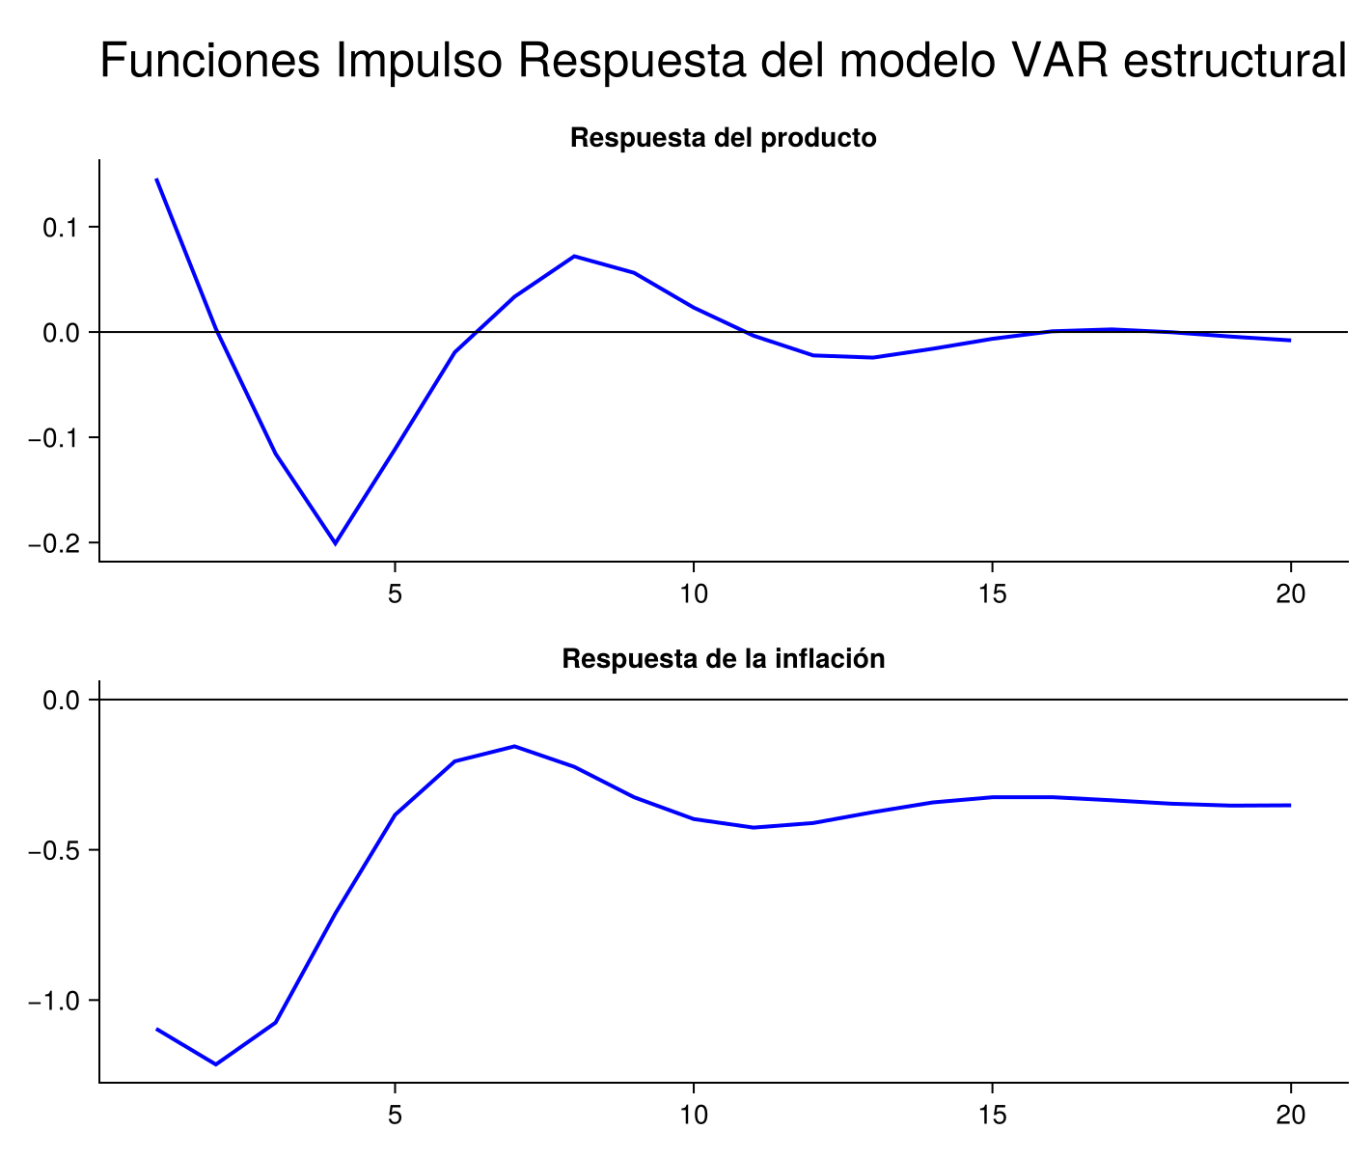
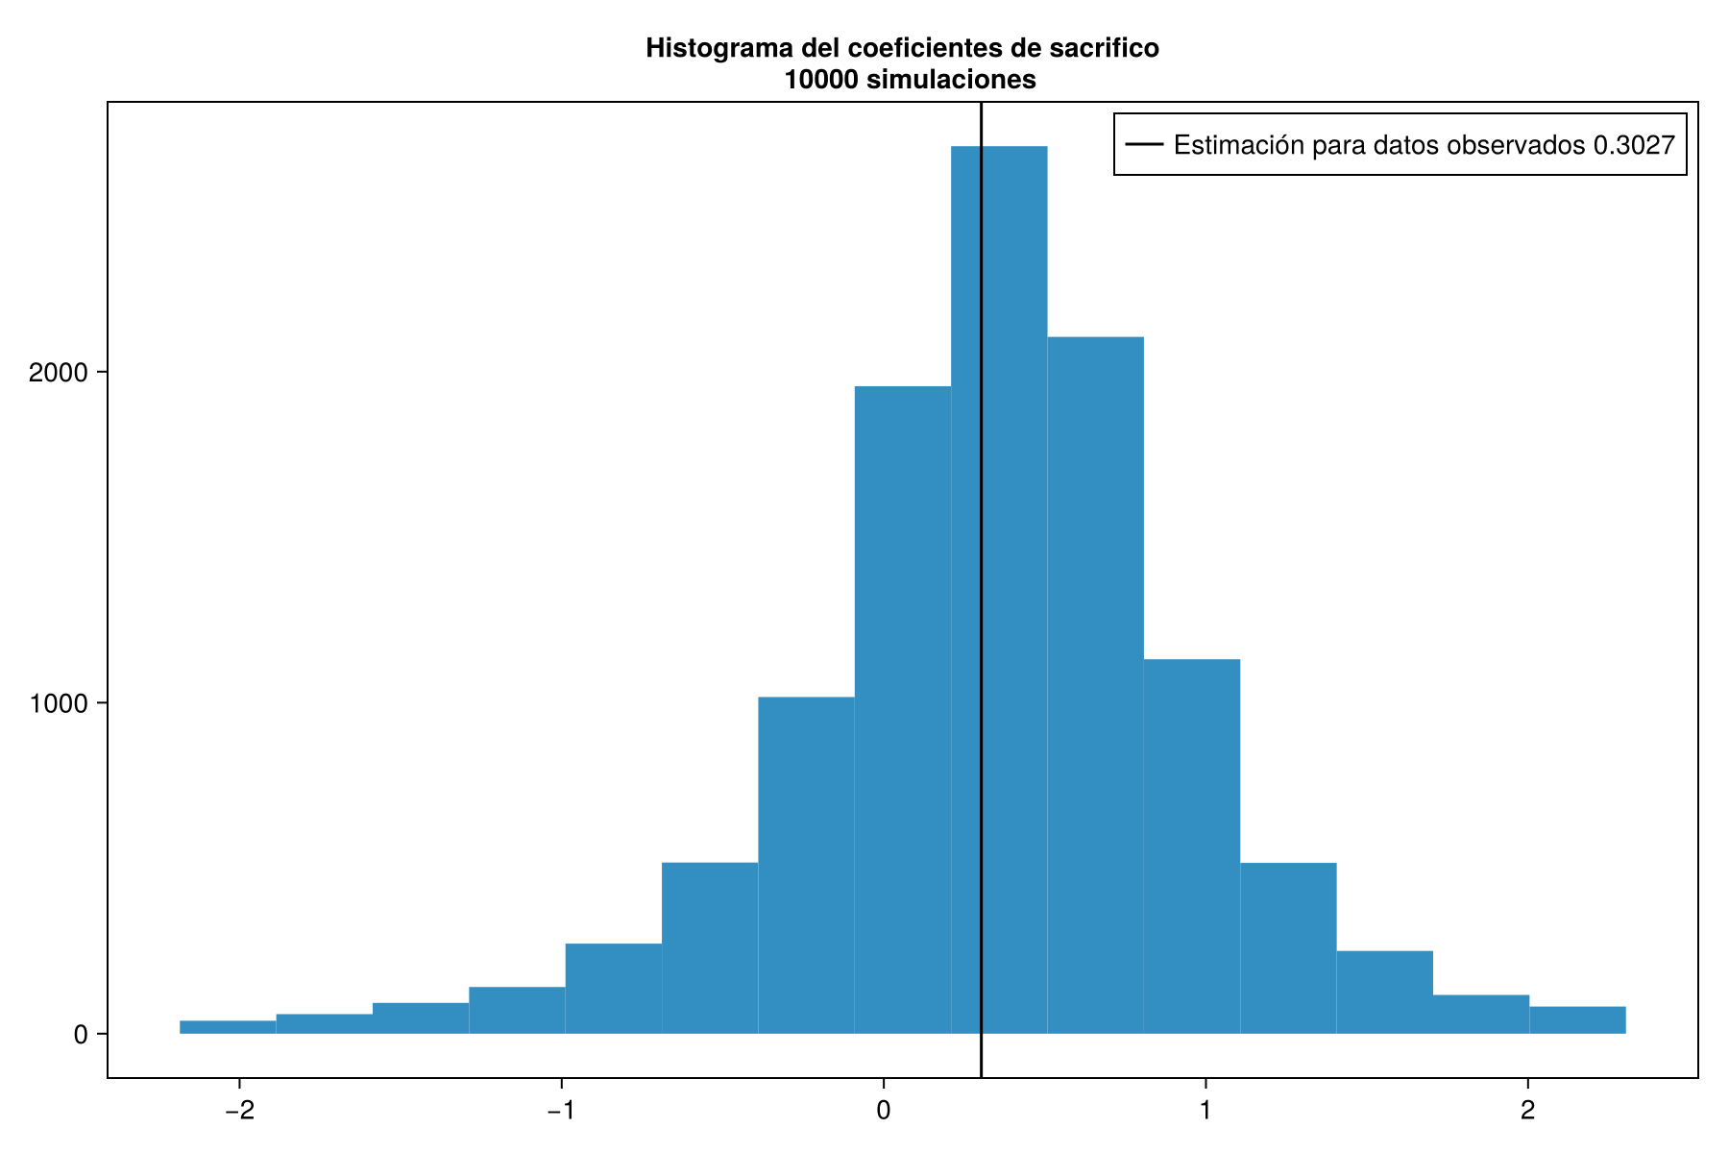
Resultados
La estimación del coeficiente de sacrificio es de 0.3027 para un periodo de 5 años
El intervalo de confianza al 90% dentro de la simulación es (-0.7410, 1.3252)

Slide 5
Estimación mediante un SVAR
Consideraciones en el contexto actual
Como se indicó, el coeficiente mide el sacrificio en términos del producto como consecuencia en una reducción en la inflación, pero esta definición debe matizarse dentro del contexto actual de cambio de base del IPC.
Si la reducción de la inflación obedece únicamente al cambio de base del IPC esto no implicaría un sacrificio en el producto, caso contrario si es necesario contraer la demanda agregada para lograr la reducción en la inflación.

Slide 6
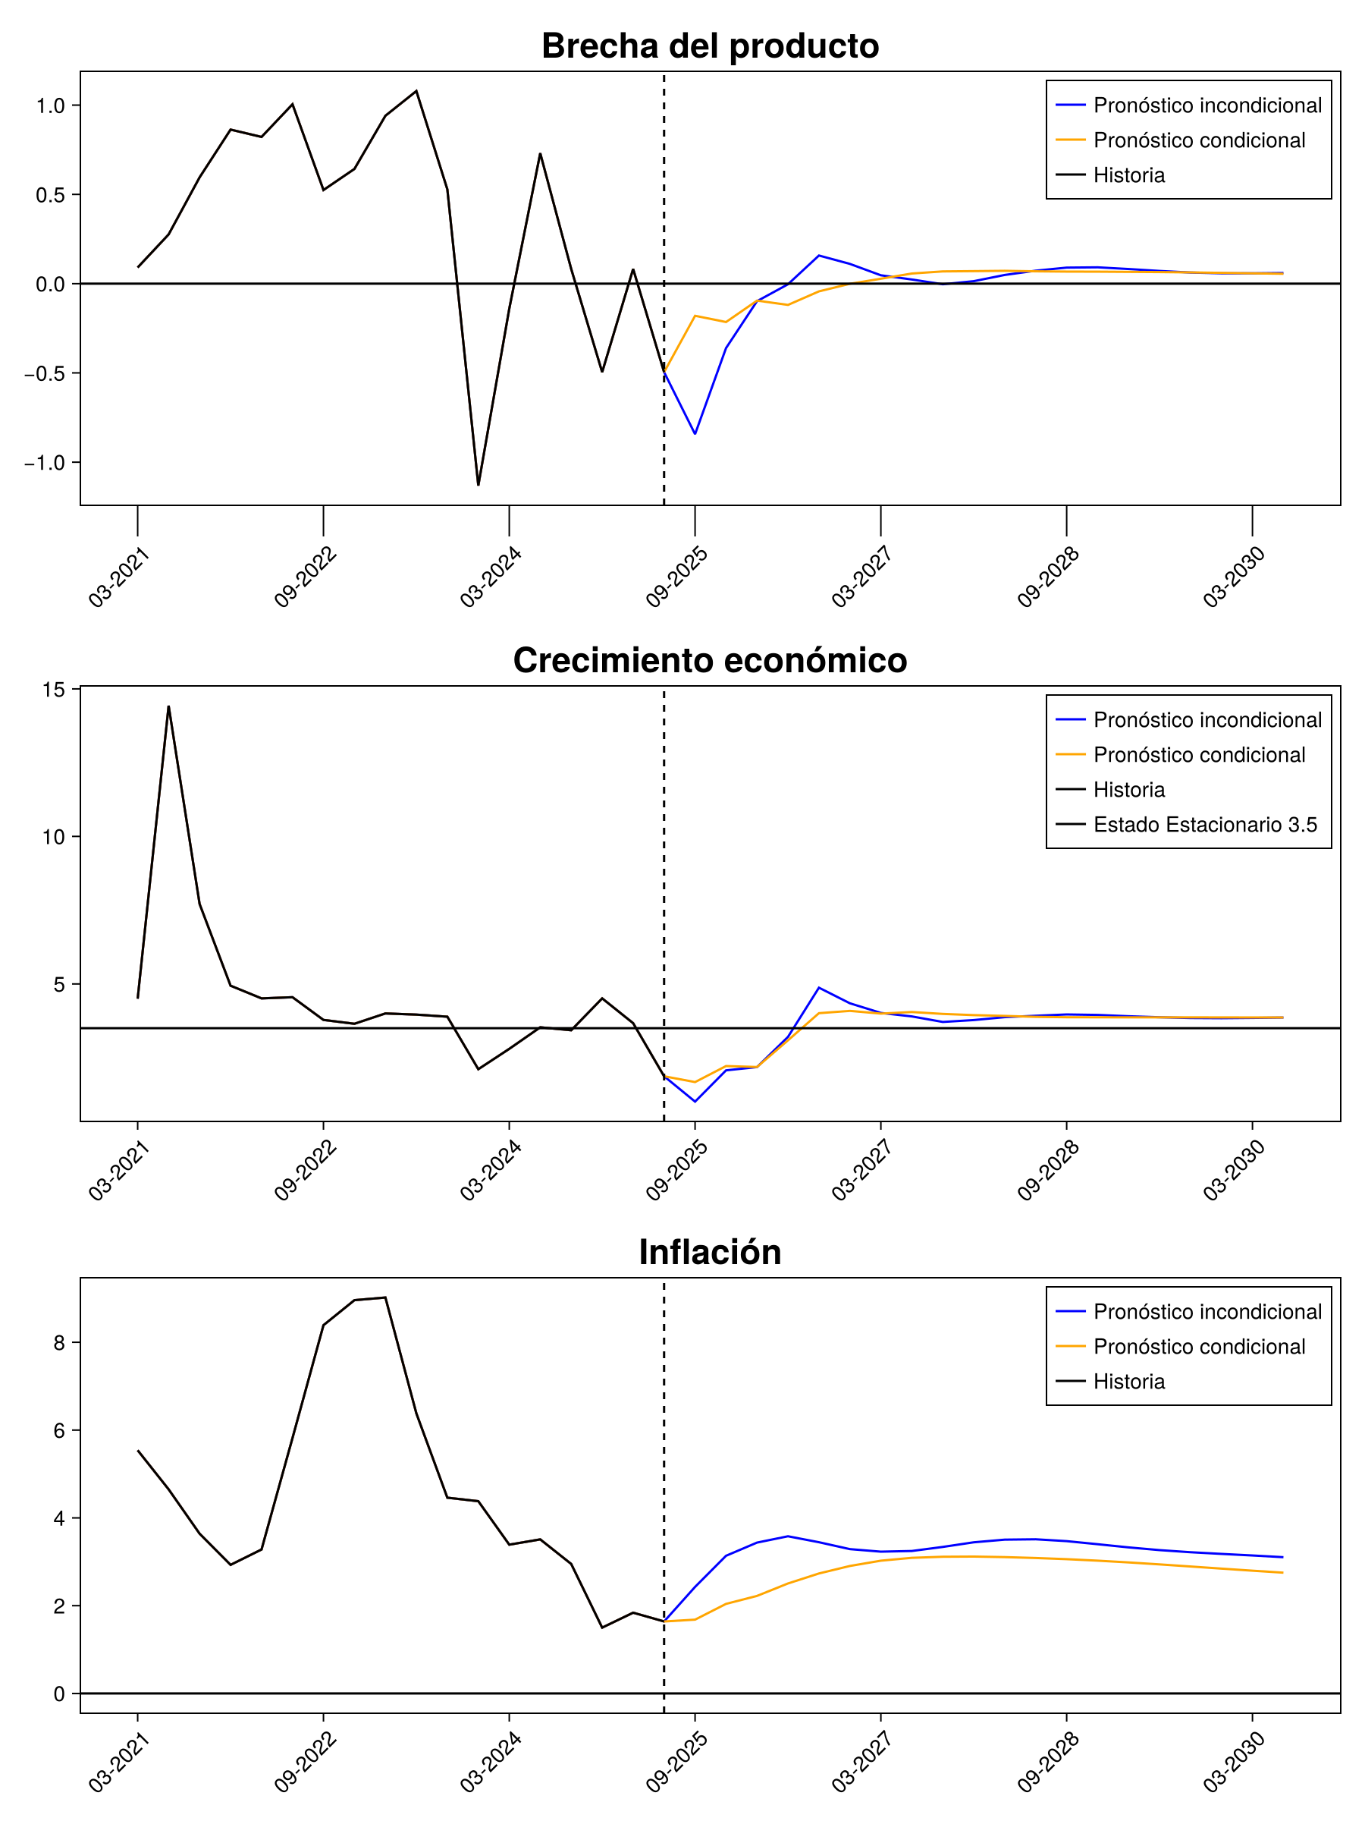
Pronósticos
Pronósticos condicionales a un choque estructural de -1 en la inflación total.

Slide 7
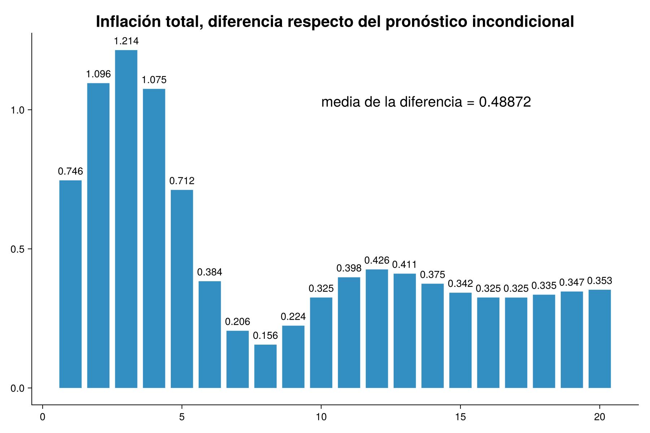
Diferencias con el escenario incondicional
La diferencia Entre el pronóstico condicional e incondicional es marcad al inicio, pero se atenúa con el paso de los periodos hasta estar en valores en torno a 0.35.

Slide 8
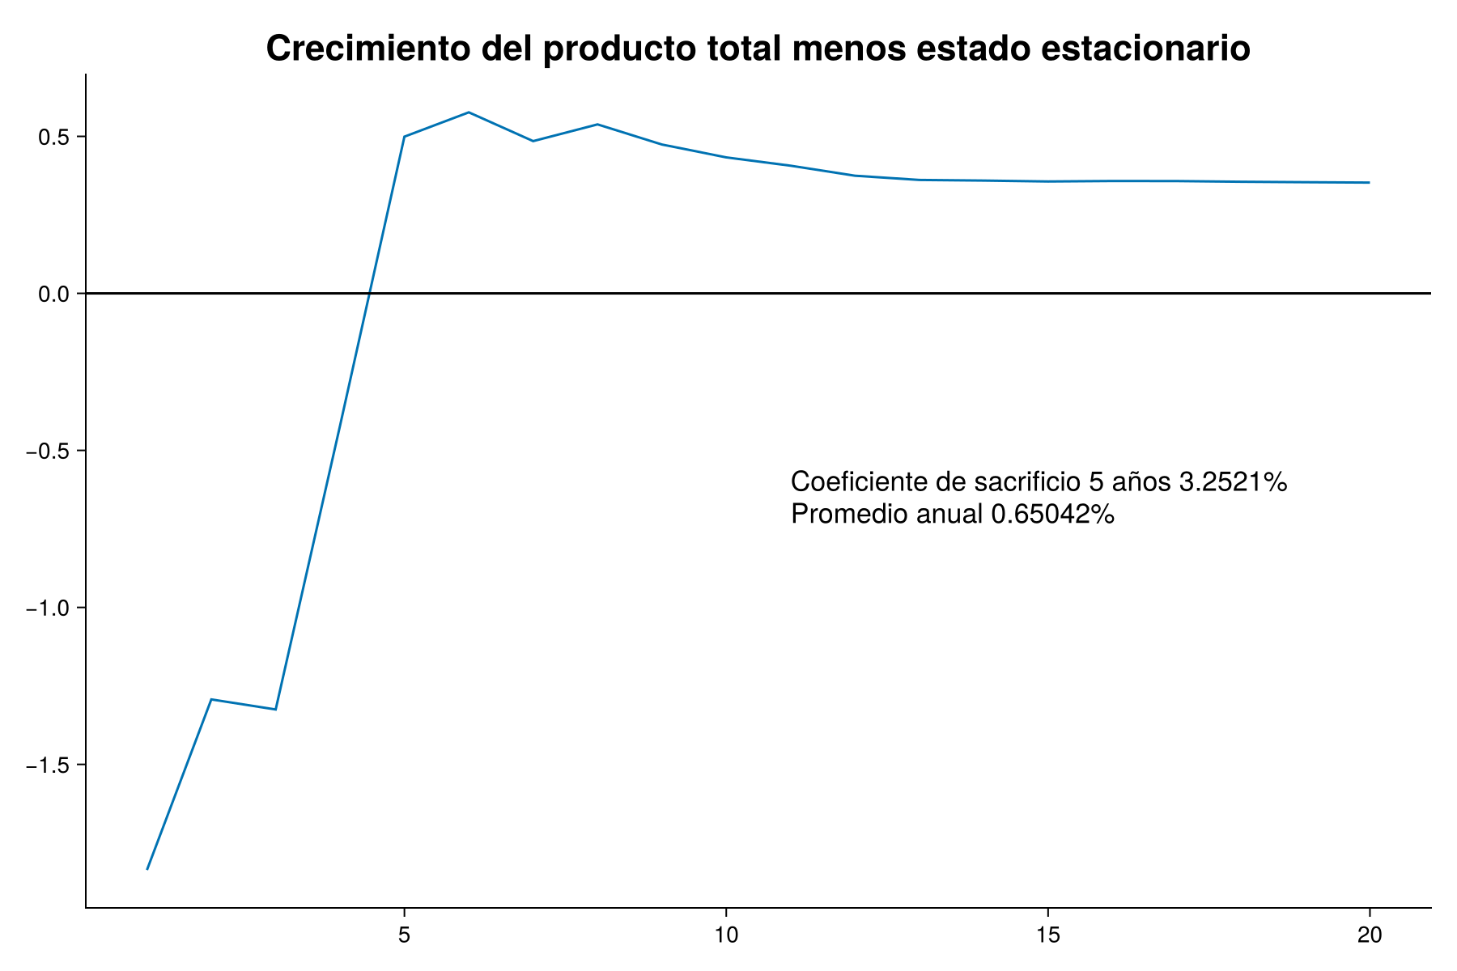
Coeficiente de sacrificio medido por el crecimiento del producto
El coeficiente de sacrificio se obtuvo como el área bajo la curva de la diferencia entre el crecimiento del producto y su estado estacionario.

